Slide 1
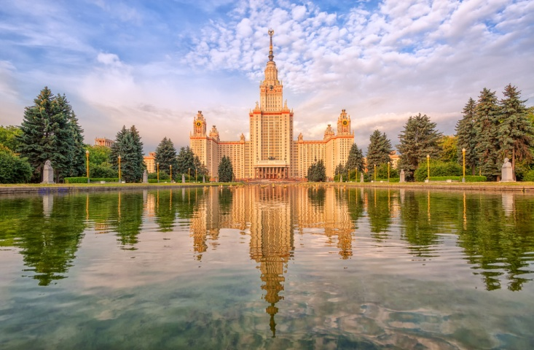
Катализ в современном органическом синтезе
«Катализ – это химия будущего»
В.Н.Ипатьев
И.П.Белецкая
МГУ им. М.В. Ломоносова
2022

Slide 2
В.Ф. Оствальд
«Сatalytic action consists in the modification, by the acting substance, the catalyst, of the rate at which a chemical reaction occurs, without that substance itself being part of the end-products formed»
H₂/Ni, Поль Сабатье

Slide 3
Катализ переходными металлами в индустрии

Slide 4
Асимметрический катализ
«For a past hundred years it had been almost axiomatic among chemists that only nature’s enzymes could ever do this job»
W.S.Knowles

Slide 5
“Chiral receptor sites in the human body interact only with drug molecules having the proper absolute configuration”
R.Noyori

Slide 6
Гидрирование винилфосфонатов
Tetrahedron Asymmetry, 14, 1397, 2003
Notes:
6
sp45

Slide 7
One-pot метод получения оптически активных 1-аминофосфонатов
Adv. Synth. Catal., 2017, 359, 153-162

Slide 8
Синтез иммобилизованного на монометиловый эфир
полиэтиленгликоля (M_{n}=5000 Да) пиридин-2,6-бис(оксазолина) и его применение в энантиоселективном присоединении фенилацетилена к
N-бензилиденанилину
Цикл | Конверсия (%) | ee (%)
1 | 93 | 90
2 | 91 | 90
3 | 97 | 91
Рециклизация PyBox-PEG
Mendeleev Commun. 2016, V. 26, №6, 477-479

Slide 9
Асимметрический катализ
up to 98% ee (5 cycles)
up to 70% ee
R = Br, Me
Russ. J. Org Chem., 2016 (52), 1727
Synthesis, 2017, 49 (18), 4327
up to 83% ee
R₁ = R₂ = R₃ = NO₂

Slide 10
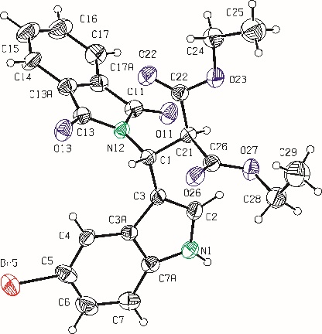
Энантиоселективный метод синтеза производных β³-триптофана
ChemCatChem. 2019, V. 11, № 16, 3913-3918

Slide 11
“I am still plumbimg the vastness of the Periodic Table in search of new catalytic reactivity”
K.B.Sharpless

Slide 12
Pd-катализируемые реакции

Slide 13
Каталитический цикл Pd-катализируемых реакций

Slide 14
Реакция Сузуки
Izv. Akad. Nauk SSSR, Ser. Khim., 1989, 2394

Slide 15
Реакции образования связей углерод-гетероатом
Zh. Org. Khim., 1994, 30, 876
Tetrahedron Lett., 1998, 39, 5621

Slide 16



Реакции в микроэмульсии
Reactions which can be readily run
in microemulsion media at preparative scale
TEM view of
Pd nanoparticles
water
B
BH
Pd_{n}
+
oil
ArX
Z: Alk, NO₂, OR, COOR, CN, Hal, etc.; X = COOR, Ar, 4-Py
Microemulsion media: surfactant (anionic, cationic, or
non-ionic) – co-surfactant (alkanol C₂-C₅, or alkyl ethers of mono or diethyleneglycol) – water (molar ratio 1:5-6:200)
Heck reaction
Surfactant C₁₇H₃₃CO₂K
PdCl₂ (0.01 mol%), Yield 90%

Slide 17
Рециклизуемый катализатор цианирования арилбромидов
Pd-PVI-PVC
Run | 1 | 2 | 3 | 4 | 5 | 6 | 7 | 8 | 9 | 10
Yield, % | 93 | 93 | 90 | 99 | 90 | 99 | 97 | 93 | 95 | 89
Russ. J. Org. Chem., 2010, 46, 157

Slide 18
Реакция Сузуки
Pd-PVI-PVC
p-CH₃CO | DMF, K₂CO₃, 120ºC | ~90%
 | EtOH:H₂O, K₂CO₃, 80ºC | >99%
Ph (95%), p-Tol (80%), p-MeOPh (89%), m-CF₃Ph (83%),p-FPh (91%),
p-ClPh (90%),
(73%),
(62%+14% diarylation + 6% mono)
Run | 1 | 2 | 3 | 4 | 5 | 6 | 7 | 8
Yield, % | >99 | 92 | 99 | 99 | >99 | >99 | >99 | 98
ChemPlusChem 2014, 79, 1278 – 1283

Slide 19
Современная химия Ульмана
DPM
Eur. J. Org. Chem., 2013, 7823
Org. Bio. Chem., 2015, 13, 5542

Slide 20
Медные катализаторы на основе сополимеров
N-винилимидазола и N-винилкапролактама
Синтез со(полимеров)
w(VI) = 0, 15, 25
49, 60, 85, 90, 100%
AIBN
CuAAC
VI/VCL = 1/3 – наиболее активный (Cu/PVI25)

Slide 21
Медные катализаторы на основе сополимеров
N-винилимидазола и N-винилкапролактама
CuAAC
R =H, Me Br, NO₂, CN, COOMe
Chan-Lam coupling
R = OMe, Me, NO₂, CN, COOMe

Slide 22
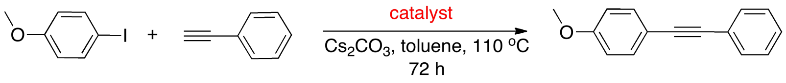
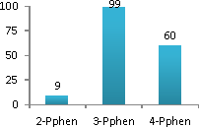
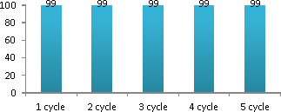
Иммобилизация гетеролептических комплексов Cu(I) на TiO₂
Реакция типа-Соногаширы
Тестирование иммобилизованных комплексов
Рециклизация более активного катализатора
Inorganica Chimica Acta, 2015, 431, 297–301

Slide 23
Реакция типа-Соногаширы
99%, 5 циклов без снижения активности
borylcupration reaction
Click reaction
95-98%, 5 циклов без снижения активности
92-99%, 10 циклов (99%→91%)
J. Mater. Chem. A, 2017, 5, 12216–12235

Slide 24
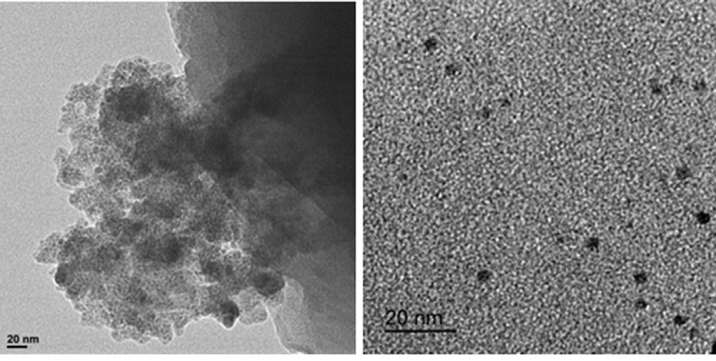
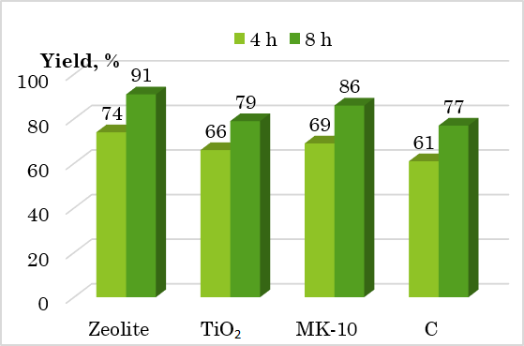
Иммобилизованные наночастицы меди в реакциях кросс-сочетания
Арилирование тиолов
90-99%
X = Cl, Br, I
R = p-OMe, p-Me, p-NO₂, p-CN, COOMe, Me, H, t-Bu.
Реакция Соногаширы
95-98%
R = p-OMe, p-Me, p-NO₂, p-CN, COOMe, Me, Cl, H, t-Bu.
Catal. Sci. Technol. 2017, 7, 4401

Slide 25
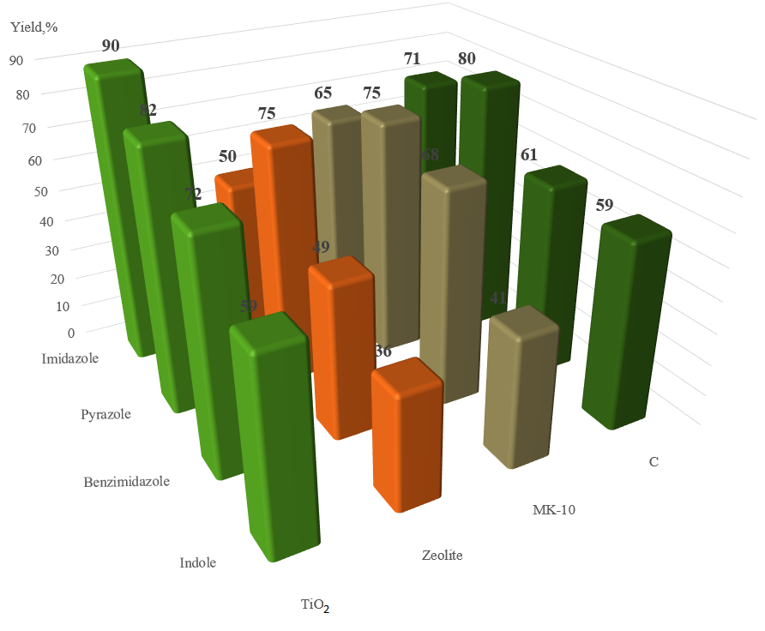
Иммобилизованные наночастицы меди в реакциях кросс-сочетания
Entry | Catalyst | Conversion (%)
1 | Cu(0) | 28
2 | Cu₂O | 74
3 | CuO | 78
4 | CuCl | 44
5 | CuCl₂ | 46
6 | CuBr | 18
7 | CuI | 62
8 | CuOAc | 25
9 | Cu(OAc)₂ | 52
10 | CuOTf | 78
11 | Cu(OTf)₂ | 67
12 | CuBr·SMe₂ | 55
13 | CuNPs/TiO₂ | 99
Реакция Ульмана с азолами
Арилирование различных азолов при катализе иммобилизованными CuNPs
Catal. Sci. Technol. 2017, 7, 4401

Slide 26
Zr-based MOFs with 1,10-phenanthroline linker for Cu-catalyzed reactions
Synthesis of 1,10-phenanthroline-3,8-dicarboxylic acid
MOF preparation
Selective synthesis of 3-CF₃-pyrazoles

Slide 27
Zr-based MOFs with 1,10-phenanthroline linker for Cu-catalyzed reactions
Селективный синтез 3-CF₃-пиразолов

Slide 28
Каталитический цикл

Slide 29
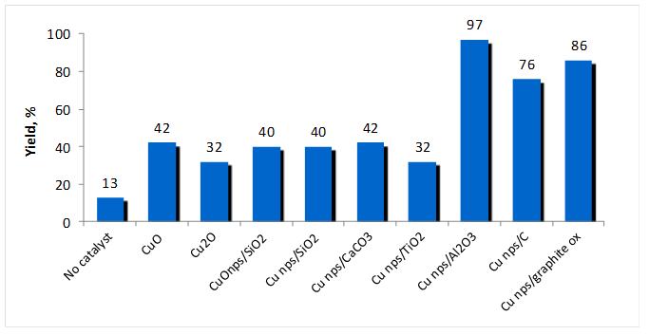
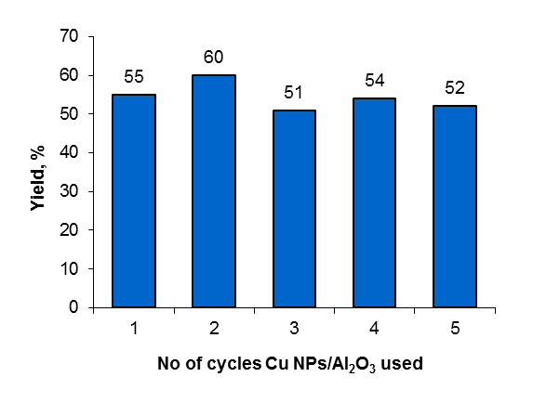
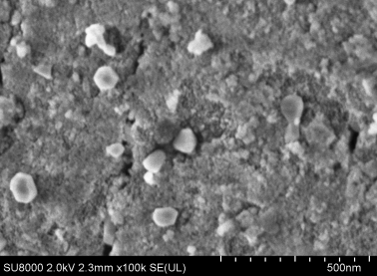
Cu(0) NPs /Al₂O₃ в карбоксилировании терминальных алкинов
SEM micrograph of the CuNPs/Al₂O₃
Catalysis Lett., 2017, 147, 2570-2580.

Slide 30
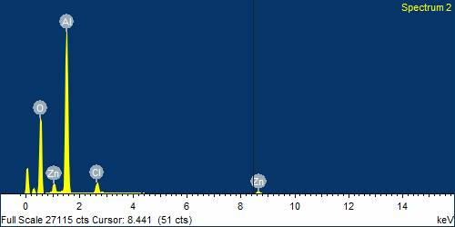
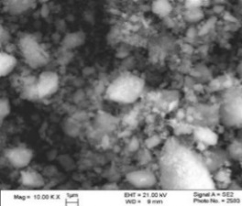
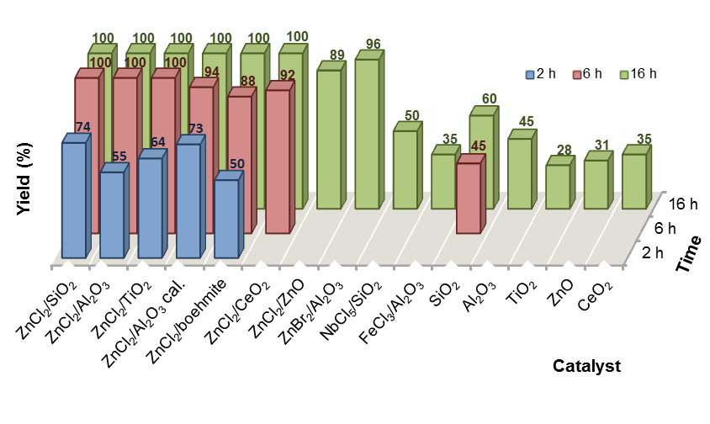
Синтез циклических карбонатов при катализе ZnCl₂, иммобилизованным на оксид алюминия, в отсутствии растворителя
=ZnCl₂@Al₂O₃
Screening of supported catalysts and supports in the synthesis of the cyclic carbonate.
100%
100%
87%
100%
61%
39%
100%
100%
100%
96%
100%
76%
100%
100%
Applied Catalysis B: Environmental, 2019, 254, 380-390
Notes:
30

Slide 31
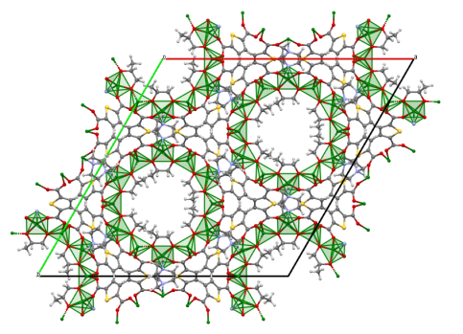
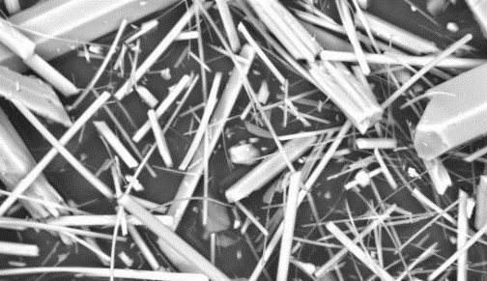
Синтез циклических карбонатов из эпоксидов и CO₂ при катализе NIIC-10-Pr MOF
NIIC-10-Pr
Journal of CO2 Utilization, 2021, 53, 101718

Slide 32
Наночастицы меди и оксида меди (II) в арилировании аминов
Возможность рециклизации до 9 циклов в реакции OctNH₂ + PhI
и до 7 циклов в реакции AdCH₂CH₂NH₂ + PhI при использовании
каталитической системы CuNPs/L1
12

Slide 33
Наночастицы меди и оксида меди (II) в гетероарилировании аминов
Возможность рециклизации до 6 циклов в реакции OctNH₂ + 2-IPy при
использовании каталитической системы CuNPs/L1, 10/10 мол%
13

Slide 34

Фоторедокс катализ комплексами рутения(II)
Рециклизуемый
гомогенный фотокатализатор
Активные
Стабильные
Мягкие условия получения радикалов
Широкий спектр реакций
Дорогие (Ru, Ir)
Трудноотделимые
Рециклизуемые гетерогенные фотокатализаторы
J. Org. Chem. 2012, 77, 1617−1622
Chem. Rev. 2013, 113, 5322−5363

Slide 35

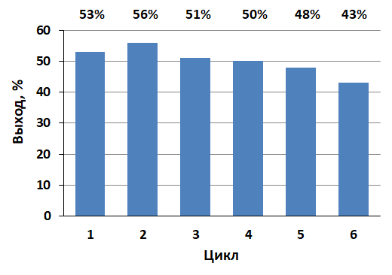
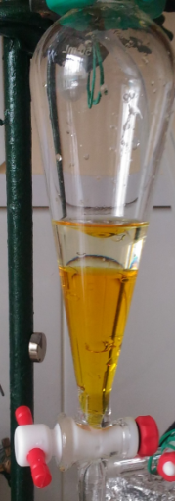
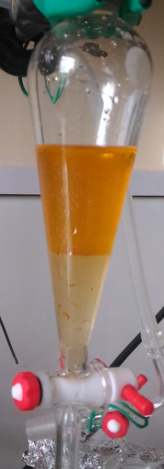
Фоторедокс-катализируемое алкоксиарилирование стиролов
Регенерация катализатора RuPhenC
Ru(bpy)₃²⁺ 58% (лит.)
Ru(PhenС)²⁺ 53%
Ru(bpy)₃²⁺
Ru(PhenC)²⁺
H₂O
H₂O
{Ru(PhenC)²⁺}
CH₂Cl₂
{Ru(bpy)₃ ²⁺
продукты}
CH₂Cl₂
{продукты}

Slide 36
VS
Ru(bpy)₃²⁺
(лит.)
Ru(PhenC)²⁺

Slide 37

Фоторедокс-катализируемое цианоарилирование стиролов
Mendeleev Commun., 2021, 31(6), 815

Slide 38

Фоторедокс-катализируемое цианоарилирование стиролов
Mendeleev Commun., 2021, 31(6), 815

Slide 39
Реакции присоединения

Slide 40
Дивергентная региоселективность
X. Zhang et al. // Org. Lett. 2009, 11, 241

Slide 41
Гидросилилирование
T.J. Marks et al. // J. Am. Chem. Soc. 1995, 117, 7157
P.J. Chirik et al. // J. Am. Chem. Soc. 2004, 126, 13794

Slide 42
Гидросилилирование
L. Deng et al. // ACS Catal. 2018, 8 (10), 9637

Slide 43
Гидротиолирование алкинов
Organometallics 2006, 25, 1970
Organometallics 2007, 26, 740

Slide 44
Гидротиолирование
J. Am. Chem. Soc. 2007, 129, 7252

Slide 45
Гидротиолирование
Organometallics 2007, 26, 740
J. Am. Chem. Soc. 2007, 129, 7252

Slide 46
Porphyrin dyads and triads linked with diphenylamine,
diamines, diazacrown ethers
Macroheterocycles, 2015, 8, 358

Slide 47
Synthesis of bisporphyrin tweezers.
Reversible coordination with Cu(II) and DABCO
J. Porph. Phthal., 2015, 19, 874

Slide 48
Pd(0)-catalyzed amination in the synthesis of chiral macrocycles
Adv. Synth. Catal., 2010, 352 (13), 2299–2305
Fluorescence quenching in the
presence of (S)-phenylglycinol
No change in fluorescence in the
presence of (R)-phenylglycinol

Slide 49
Direct C(sp²)-H phosphonation of porphyrins in meso-position
J. Porphyrins Phthalocyanines, 2018; 22, 602–610

Slide 50
+
X = O, 14%
X = S, 16%
X = O, 80%
X = S, 67%
X = S, 24%
X = O, 32%
Beilstein J. Org. Chem. 2017, 13, 1524–1532

Slide 51
Acknowledgement
В.П. Анаников
А.Д. Аверин
А.С. Абель
Г.Н. Бондаренко
О.Г. Ганина
Н.С. Гулюкина
Ю.Н. Котовщиков
Г.В. Латышев
А.Ю. Митрофанов
А.В. Мурашкина
Е.А. Тарасенко
В.С. Тюрин
А.В. Чепраков
Благодарность РНФ за грант № 19-13-00223 и
РФФИ за грант № 20-03-00300

